Slide 1
Comment activer son compte et créer ses projets sur gitlab.iutparis.local?

Slide 2
Modifier son mot de passe
Votre compte est créé par un des administrateurs du site.
Votre adresse électronique de l’IUT (format @etu.parisdescartes.fr) est obligatoire lors de la création.
Pour activer votre compte, il faudra déclarer votre mot de passe.
Pour cela, vous devez vous rendre à l’adresse http://gitlab.iutparis.local depuis un ordinateur situé à l’IUT (le site n’est pas accessible par le réseau externe).
Sur la page de connexion, vous cliquez sur le lien « Forgot your password? » .
Ce lien permettra au site de vous envoyer un message ayant en pièce jointe les instructions pour saisir votre mot de passe.
Pour les fois suivantes, vous vous connecterez avec votre identifiant et mot de passe.

Slide 3
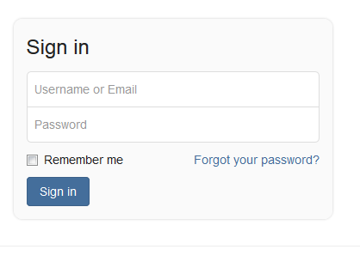
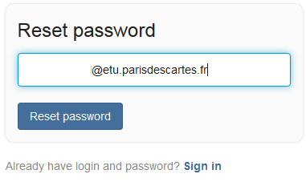

Modifier son mot de passe
En cliquant sur le lien Forgot your password?, vous êtes redirigé sur une nouvelle
page vous demandant de saisir votre adresse mail (format @etu.parisdescartes.fr).
En cliquant sur le bouton Reset password, le message est transmis à l’adresse mail saisie dans le boîte de dialogue au dessus (le nom a été effacé pour l’exemple).
Vous recevez dans votre boîte mail un message intitulé :
Demande de modification de mot de passe pour gitlab.iutparis.local
et contenant un document joint « sans nom » . Ouvrir ce document.

Slide 4
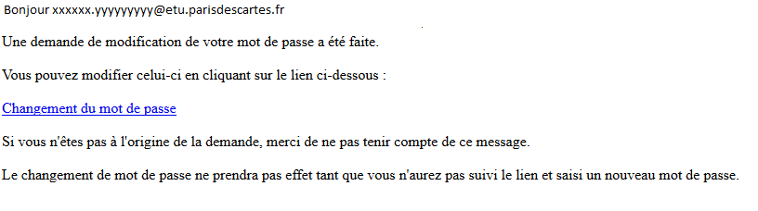
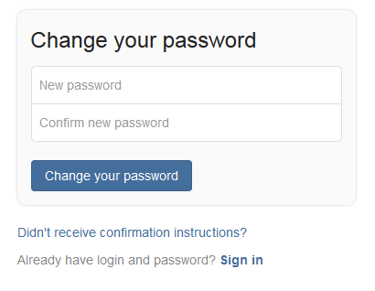
Modifier son mot de passe
Le texte du message est le suivant:
En cliquant sur le lien, vous êtes redirigé
vers un formulaire vous proposant la saisie et la confirmation de votre mot de
passe.
Cliquer sur le bouton Change your password
pour valider votre modification.

Slide 5
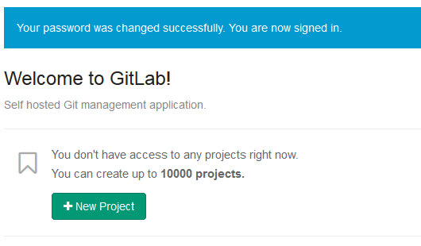
Tableau de bord
Vous accédez à votre tableau de bord.
Vous pouvez maintenant créer des projets pour travailler avec Git et Gitlab.
Les projets que vous créez dans gitlab.iutparis.local ont par défaut une visibilité privée. Vous en êtes le propriétaire et vous en avez la totale responsabilité.
Vous êtes autorisé à partager vos projets. Il faudra modifier leur visibilité à internal et ajouter les utilisateurs autorisés à travailler en commun sur ce projet.

Slide 6
Règles de partage de vos projets
Le site ne permet pas de rendre un projet public (accessible à tous) sans intervention expresse d’un administrateur.
Vous partagez vos projets avec les étudiants avec lesquels vous rendez un travail à un enseignant.
Ce partage engage votre responsabilité.
Vous ne devez pas partager un projet pour le communiquer pour quelques raisons que ce soient à une personne ne travaillant pas en équipe avec vous sur ce projet. Un partage fait dans ces conditions serait assimilé à de la fraude ou du plagiat. Il entrainerait en plus des sanctions déjà prévues un blocage des comptes utilisateurs concernés dans gitlab.iutparis.local
Les actions sont tracées dans l’outil et les administrateurs peuvent vérifier à tout moment l’état des partages.

Slide 7

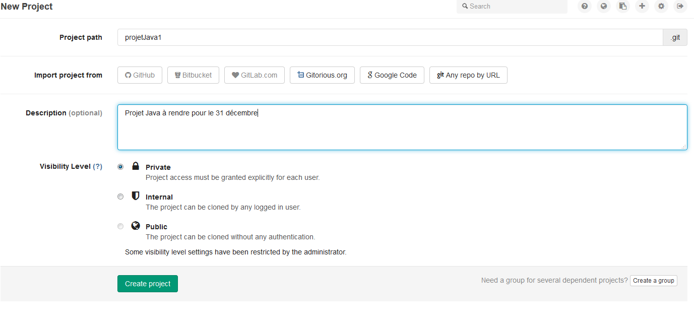
Créer un projet
Sur votre tableau de bord (Dashboard), cliquer sur le bouton
Remplissez les zones et valider en cliquant sur le bouton Create Project

Slide 8
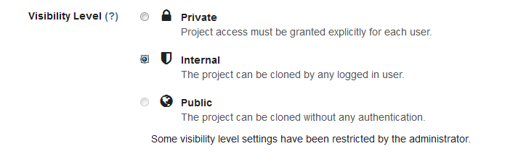

Partager un projet
Dans le menu de gauche, choisissez l’item Settings.
Dans la page qui s’affiche, passez la visibilité à Internal.
Validez en cliquant sur le bouton
Votre projet est maintenant prêt à être partagé.

Slide 9
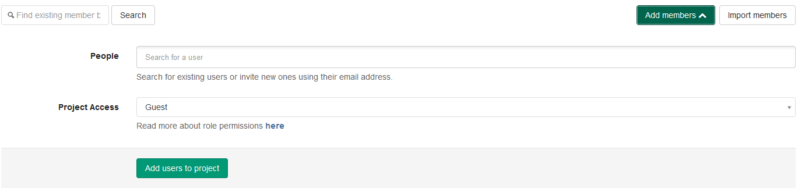
Donner les droits sur un projet partagé
Dans le menu de gauche, choisissez l’item Members.
Dans la page qui s’affiche, cliquez sur le bouton Add members.
Dans la zone People, vous choisissez la personne qui aura accès à votre projet.
Dans la zone Project Access, vous définissez le niveau de droits que vous donnez à cette personne sur votre projet (la description des droits possibles est consultable en cliquant sur le lien here.
Ces droits sont révocables à tout moment à partir de la page Members.

